Slide 1
Compétences travaillées
Écouter | Dire | Échanger | Distance critique
- Ecouter une consigne, une règle du jeu. - Ecouter un récit et se faire une représentation mentale. | Compétences langagières : - S’exprimer de façon correcte - Se faire comprendre. Compétences discursives : - Expliquer une consigne, expliquer une règle du jeu. - Formuler correctement des questions et leurs réponses. - Raconter un moment vécu en tenant compte de la chronologie. - Raconter une histoire (entendue ou inventée) en tenant compte de la chronologie et des liens logiques. - Décrire un personnage ou un lieu. - Présenter un livre, un objet, un travail. Compétences techniques : - Utiliser des techniques vocales et théâtrales. - S’enregistrer. - Réciter une poésie. - Lire à haute voix des textes préparés devant d’autres élèves. | - Organiser des échanges verbaux en en fixant les règles de manière explicite : mise en place des débats oraux et conseils de vie de classe, avec écriture des règles. - Savoir formuler un message clair. - Donner son avis et écouter celui des autres. | - S’enregistrer.

Slide 2
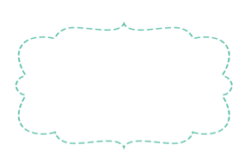
Pour parler :
Se faire comprendre
Langage oral
Pour parler :
Se faire comprendre
Langage oral
Je fais un effort pour que
tout le monde puisse me comprendre.
Je prononce tous les sons. J’articule.
Je fais un effort pour que
tout le monde puisse me comprendre.
Je prononce tous les sons. J’articule.
Pour bien me faire comprendre :
Je dois parler assez fort.
J’articule correctement pour dire tous les sons, toutes les syllabes.
Je dis les mots dans le bon ordre.
Pour bien me faire comprendre :
Je dois parler assez fort.
J’articule correctement pour dire tous les sons, toutes les syllabes.
Je dis les mots dans le bon ordre.

Slide 4
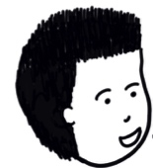
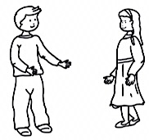
Pour parler :
S’exprimer de façon correcte
Langage oral
Pour parler :
S’exprimer de façon correcte
Langage oral
J’utilise des mots précis
pour bien me faire comprendre.
J’utilise des mots précis
pour bien me faire comprendre.
Pour bien me faire comprendre :
Je fais des phrases complètes.
Je vai$ ²aller ✕ ²l’²école. ⇨ Je vai$ ²aller ²à ²l’²école.
Je choisis le bon pronom entre ²il ou ²elle.
J’utilise des petits mots : ²car, ²parce ²que, mai$, ²enfin,
²aprè$…
Je choisis le bon temps : passé, présent ou futur.
Hier, ²je ²sui$ ²allé ²au marché.
D²emain, ²je mangerai ²une ²tarte.
J’utilise des mots (adjectifs) pour dire comment sont les choses : ²grand, ²petit, ²rouge, ²calme….
Pour bien me faire comprendre :
Je fais des phrases complètes.
Je vai$ ²aller ✕ ²l’²école. ⇨ Je vai$ ²aller ²à ²l’²école.
Je choisis le bon pronom entre ²il ou ²elle.
J’utilise des petits mots : ²car, ²parce ²que, mai$, ²enfin,
²aprè$…
Je choisis le bon temps : passé, présent ou futur.
Hier, ²je ²sui$ ²allé ²au marché.
D²emain, ²je mangerai ²une ²tarte.
J’utilise des mots (adjectifs) pour dire comment sont les choses : ²grand, ²petit, ²rouge, ²calme….
Il rit. Elle arrive.
Il rit. Elle arrive.
cassée
vieille
cassée
vieille
abimée
abimée

Slide 5
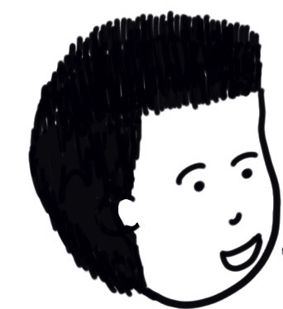
Il rit. Elle arrive.

Slide 6
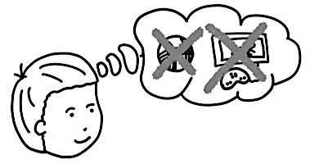
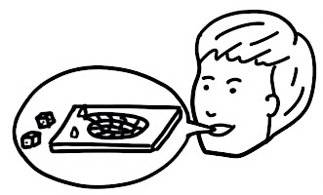
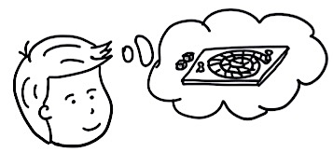
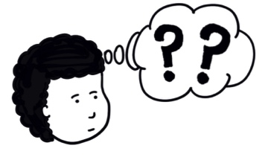
Pour écouter :
Ecouter
une consigne,
une règle du jeu
Langage oral
Pour écouter :
Ecouter
une consigne,
une règle du jeu
Langage oral
Je ne pense à rien d’autre.
J’écoute avec mes oreilles et surtout avec mon cerveau : je me représente ce que je vais faire.
Je ne pense à rien d’autre.
J’écoute avec mes oreilles et surtout avec mon cerveau : je me représente ce que je vais faire.
Pour écouter :
Je dois éviter de penser à autre chose :
je concentre mon attention sur ce que je vais écouter.
J’imagine dans ma tête ce que je vais faire pour respecter les règles ou la consigne :
je m’imagine en train de jouer, de faire le travail..
Je m’assure que je comprends bien :
si je ne comprends pas,
je peux réécouter,
regarder les autres faire
ou demander une autre explication.
Pour écouter :
Je dois éviter de penser à autre chose :
je concentre mon attention sur ce que je vais écouter.
J’imagine dans ma tête ce que je vais faire pour respecter les règles ou la consigne :
je m’imagine en train de jouer, de faire le travail..
Je m’assure que je comprends bien :
si je ne comprends pas,
je peux réécouter,
regarder les autres faire
ou demander une autre explication.

Slide 7
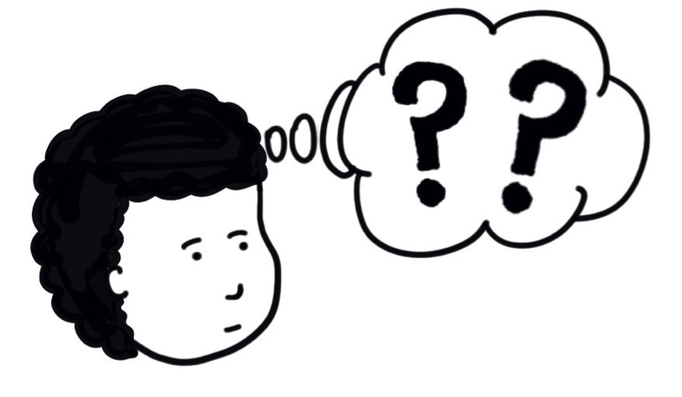

Slide 8
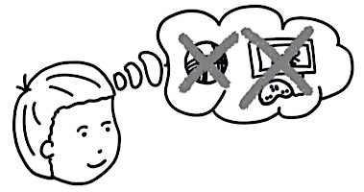
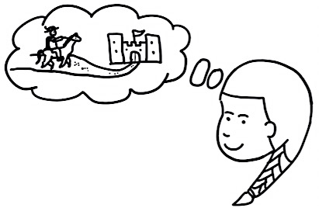
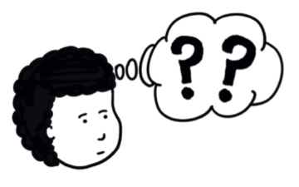
Pour écouter :
Ecouter un récit : se faire le film
Langage oral
Pour écouter :
Ecouter un récit : se faire le film
Langage oral
J’écoute avec mes oreilles et surtout
avec mon cerveau : j’imagine le dessin animé
de l’histoire dans ma tête.
J’écoute avec mes oreilles et surtout
avec mon cerveau : j’imagine le dessin animé
de l’histoire dans ma tête.
Pour écouter et comprendre un récit :
Je dois éviter de penser à autre chose :
je concentre mon attention sur ce que je vais écouter.
J’imagine dans ma tête ce que j’entends :
je fais comme le film ou le dessin animé de l’histoire dans ma tête.
Je m’assure que je comprends bien :
si je ne comprends pas,
je peux réécouter
ou poser des questions.
Pour écouter et comprendre un récit :
Je dois éviter de penser à autre chose :
je concentre mon attention sur ce que je vais écouter.
J’imagine dans ma tête ce que j’entends :
je fais comme le film ou le dessin animé de l’histoire dans ma tête.
Je m’assure que je comprends bien :
si je ne comprends pas,
je peux réécouter
ou poser des questions.

Slide 9
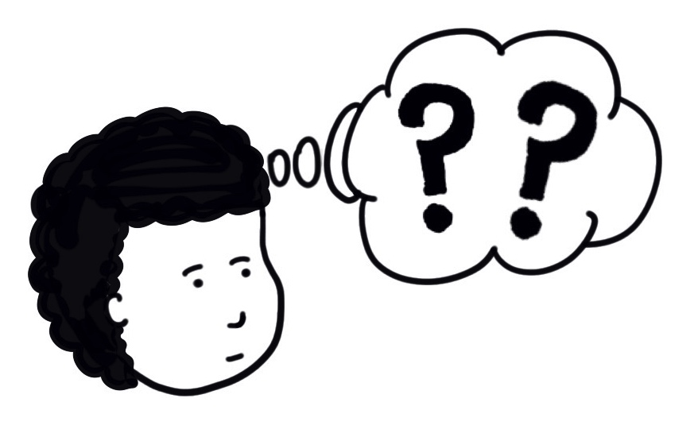

Slide 10
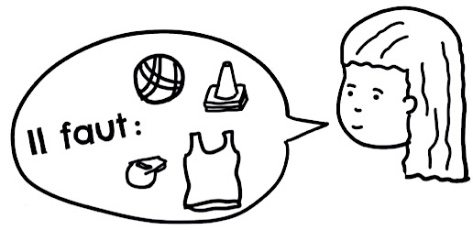
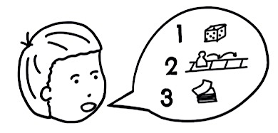
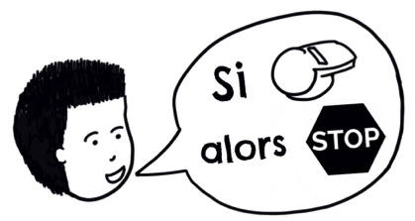
Pour expliquer :
Expliquer
une consigne,
une règle du jeu
Langage oral
Pour expliquer :
Expliquer
une consigne,
une règle du jeu
Langage oral
Je pense à donner toutes les informations importantes dans l’ordre.
Je pense à expliquer comment ou pourquoi.
Je pense à donner toutes les informations importantes dans l’ordre.
Je pense à expliquer comment ou pourquoi.
Pour expliquer :
Je dois penser à donner toutes les informations importantes : le matériel, le départ, la but du jeu…
Je dois expliquer les étapes dans l’ordre, pour que les autres puissent comprendre.
Je pense à expliquer les conditions : si …., alors ……
Pour expliquer :
Je dois penser à donner toutes les informations importantes : le matériel, le départ, la but du jeu…
Je dois expliquer les étapes dans l’ordre, pour que les autres puissent comprendre.
Je pense à expliquer les conditions : si …., alors ……

Slide 11
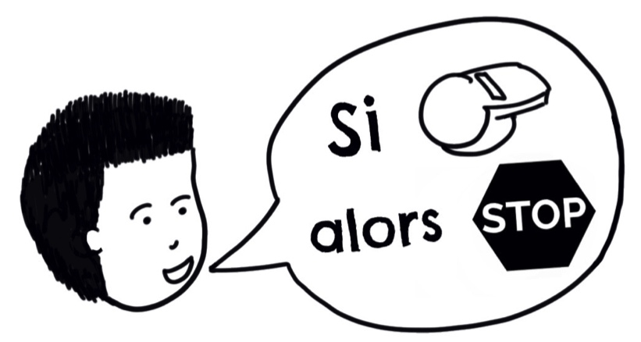

Slide 12
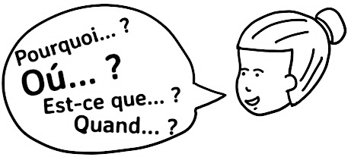
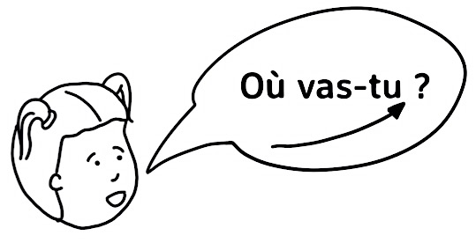
Pour demander :
Poser une question et y répondre
Langage oral
Pour demander :
Poser une question et y répondre
Langage oral
Pour demander quelque chose, je pose une question.
Pour faire une réponse complète, je reprends
les mots de la question.
Pour demander quelque chose, je pose une question.
Pour faire une réponse complète, je reprends
les mots de la question.
Pour poser une question :
Je peux commencer par des petits mots comme Est-ce que…? Quand… ? Où… ? Pourquoi… ? Comment… ?
Je monte ma voix pour que cela ressemble à une question :
Pour répondre de façon complète, je reprends les mots de la question. Je peux employer des mots comme parce que..
Q²uel ²est ²le ²prénom ²du ²personnage ?
Le ²prénom ²du ²personnage ²est Léo.
Pour poser une question :
Je peux commencer par des petits mots comme Est-ce que…? Quand… ? Où… ? Pourquoi… ? Comment… ?
Je monte ma voix pour que cela ressemble à une question :
Pour répondre de façon complète, je reprends les mots de la question. Je peux employer des mots comme parce que..
Q²uel ²est ²le ²prénom ²du ²personnage ?
Le ²prénom ²du ²personnage ²est Léo.

Slide 14
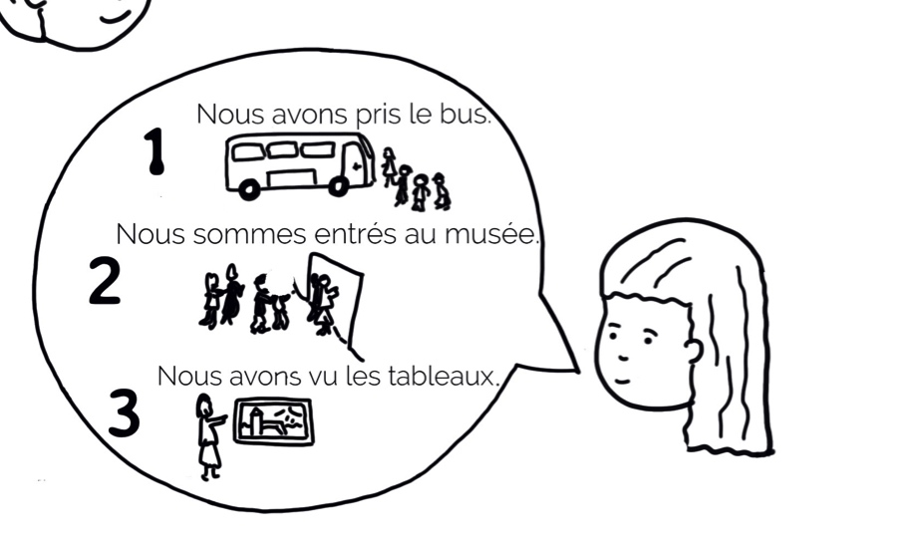
Pour raconter :
Raconter ce
qu’on a fait
Langage oral
Pour raconter :
Raconter ce
qu’on a fait
Langage oral
Je pense à dire quand et où ça s’est passé.
Je raconte au passé, et dans l’ordre.
Je pense à dire quand et où ça s’est passé.
Je raconte au passé, et dans l’ordre.
Pour raconter ce que j’ai fait :
Au début, je pense à présenter ce que je vais dire, en expliquant : qui ? quand ? où ?
Je commence par le début et je raconte les évènements dans l’ordre.
Je parle au passé.
Pour raconter ce que j’ai fait :
Au début, je pense à présenter ce que je vais dire, en expliquant : qui ? quand ? où ?
Je commence par le début et je raconte les évènements dans l’ordre.
Je parle au passé.

Slide 15
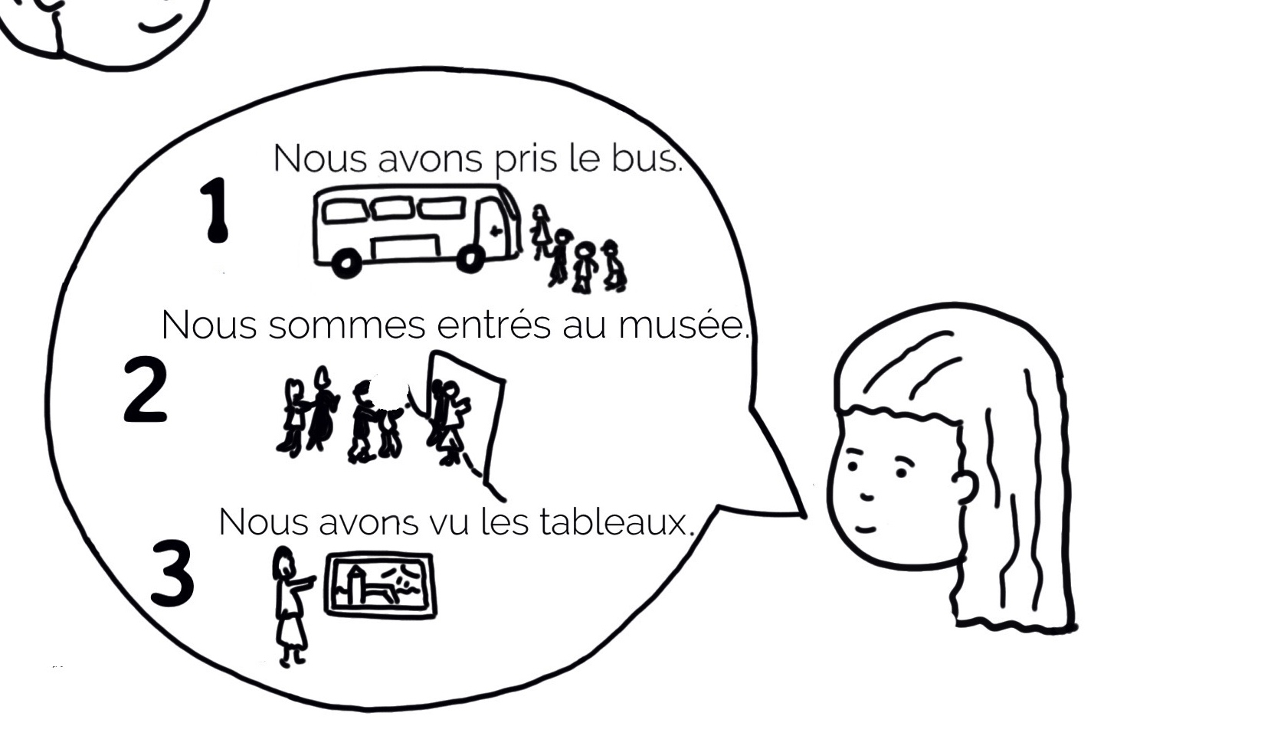

Slide 16
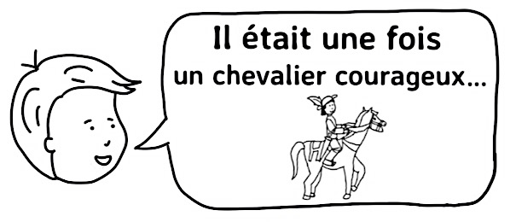
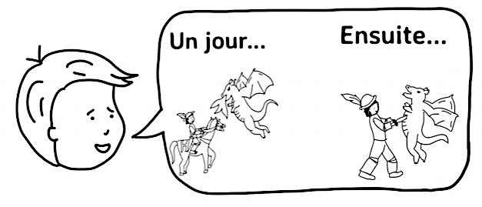
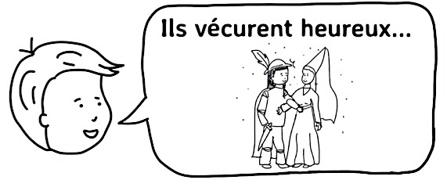
Pour raconter :
Raconter
une histoire
Langage oral
Pour raconter :
Raconter
une histoire
Langage oral
Je présente les personnages, le lieu.
Je raconte dans l’ordre.
Je donne une fin à mon histoire.
Je présente les personnages, le lieu.
Je raconte dans l’ordre.
Je donne une fin à mon histoire.
Pour raconter une histoire :
Je commence par le début, avec un mot comme :
I²l ²était ²une ²foi$..., Un ²jour…, On ²raconte…
et je présente les personnages.
Je raconte dans l’ordre, en utilisant des mots comme ²aprè$, ²ensuite, ²pui$,… Je pense à raconter ou à inventer un évènement, un problème.
Je raconte ou j’invente une fin, heureuse ou malheureuse.
Pour raconter une histoire :
Je commence par le début, avec un mot comme :
I²l ²était ²une ²foi$..., Un ²jour…, On ²raconte…
et je présente les personnages.
Je raconte dans l’ordre, en utilisant des mots comme ²aprè$, ²ensuite, ²pui$,… Je pense à raconter ou à inventer un évènement, un problème.
Je raconte ou j’invente une fin, heureuse ou malheureuse.

Slide 18
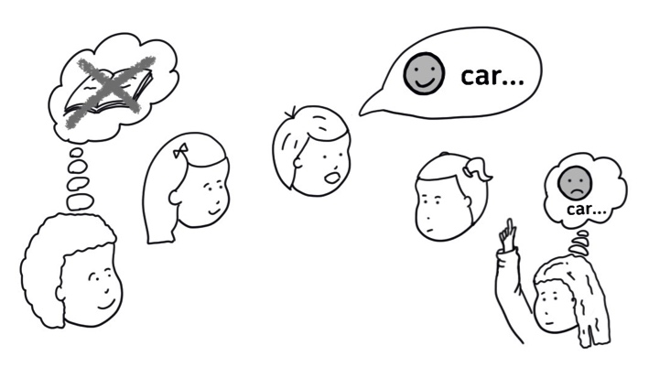
Pour échanger :
Participer à un débat
Langage oral
Pour échanger :
Participer à un débat
Langage oral
J’écoute ce que les autres ont à dire.
Pour donner mon avis, je respecte
les règles de prise de parole.
J’écoute ce que les autres ont à dire.
Pour donner mon avis, je respecte
les règles de prise de parole.
Pour prendre ma place dans un débat ou une discussion :
Je respecte le sujet, je ne parle pas d’autre chose. Pour cela, j’écoute ce que les autres disent.
Je dois attendre mon tour de parole en écoutant les autres puis demander la parole selon la règle.
Je peux donner mon avis personnel, ne pas hésiter à dire ce que je pense. Je peux expliquer mon avis, en utilisant des mots comme parce que, car…
Je respecte l’avis des autres, même si j’ai le droit de dire que je ne suis pas d’accord.
Pour prendre ma place dans un débat ou une discussion :
Je respecte le sujet, je ne parle pas d’autre chose. Pour cela, j’écoute ce que les autres disent.
Je dois attendre mon tour de parole en écoutant les autres puis demander la parole selon la règle.
Je peux donner mon avis personnel, ne pas hésiter à dire ce que je pense. Je peux expliquer mon avis, en utilisant des mots comme parce que, car…
Je respecte l’avis des autres, même si j’ai le droit de dire que je ne suis pas d’accord.

Slide 19
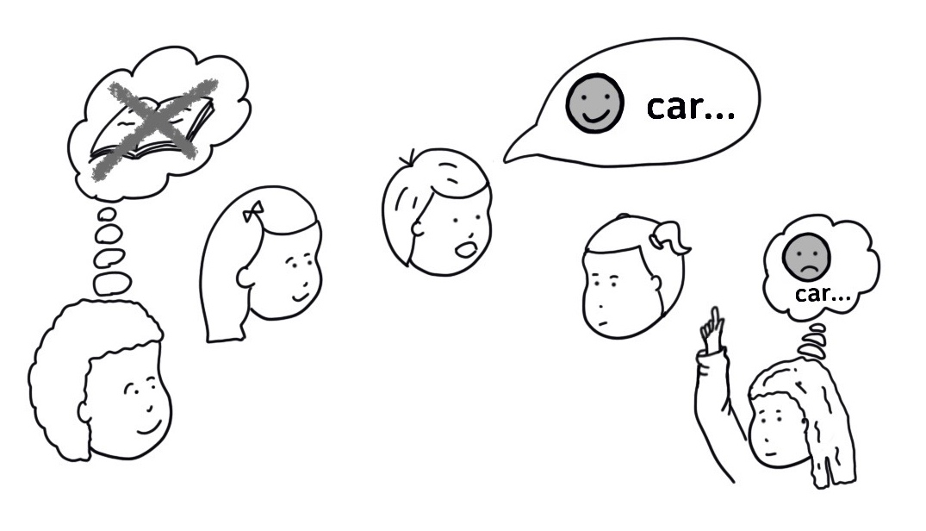

Slide 20
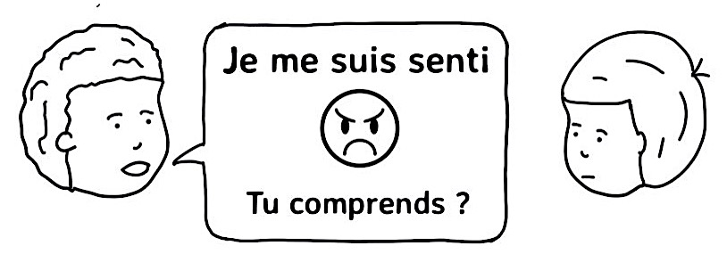
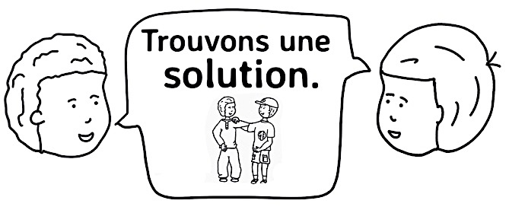
Pour échanger :
Formuler un message clair
Langage oral
Pour échanger :
Formuler un message clair
Langage oral
Si j’ai un problème, je peux faire un message clair :
Quand tu me fais …. , je me sens…..,
pourrais-tu ….. ?
Si j’ai un problème, je peux faire un message clair :
Quand tu me fais …. , je me sens…..,
pourrais-tu ….. ?
Pour faire un message clair, je dois :
dire de quelle situation je parle :
dire comment je me suis senti :
proposer une solution, ou discuter pour en trouver une :
Pour faire un message clair, je dois :
dire de quelle situation je parle :
dire comment je me suis senti :
proposer une solution, ou discuter pour en trouver une :

Slide 21
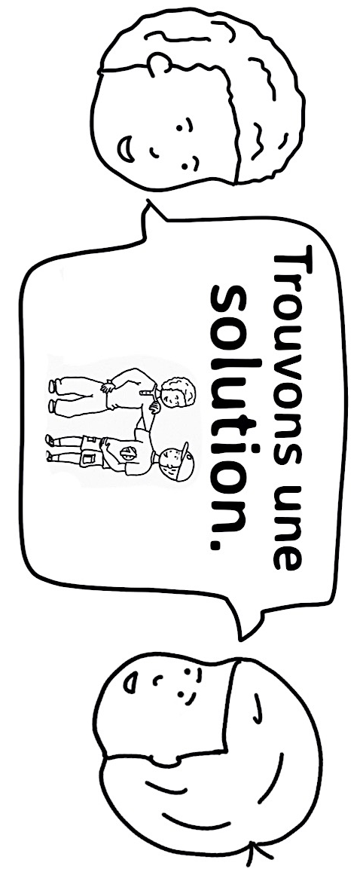

Slide 22
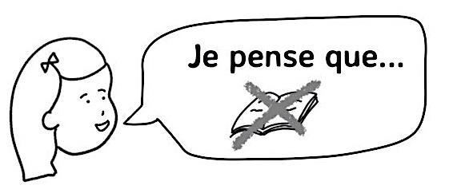
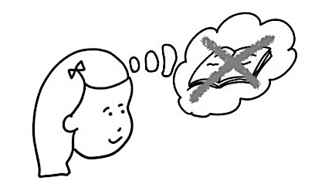
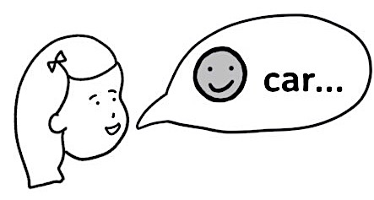
Pour échanger :
Dire ce que je pense
Langage oral
Pour échanger :
Dire ce que je pense
Langage oral
J’explique pourquoi je pense ça.
J’explique pourquoi je pense ça.
Pour donner mon avis :
Je prépare mon avis dans ma tête, en écoutant l’avis des autres.
Je peux commencer par Je pense que, Je trouve que…
J’explique mon avis, en utilisant des mots comme parce que, car…
Pour donner mon avis :
Je prépare mon avis dans ma tête, en écoutant l’avis des autres.
Je peux commencer par Je pense que, Je trouve que…
J’explique mon avis, en utilisant des mots comme parce que, car…

Slide 23
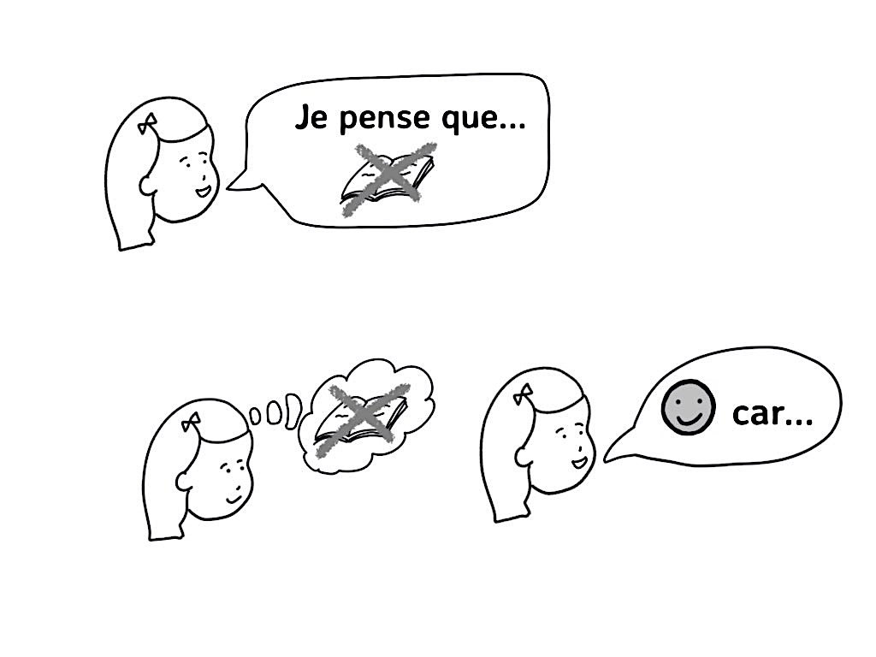

Slide 24
Pour lire à voix haute :
Lire à voix haute
Langage oral
Pour lire à voix haute :
Lire à voix haute
Langage oral
Je m’entraine pour que les autres
comprennent bien le texte.
Je m’entraine pour que les autres
comprennent bien le texte.
Pour lire un texte à voix haute :
Je dois m’entrainer en lisant le texte plusieurs fois.
Je respecte la ponctuation : je m’arrête aux points, je lève la voix pour poser une question… S’il y a des paroles, je peux les prononcer comme le personnage.
J’essaye de lire les mots par groupes de sens.
Je pense aux liaisons.
Pour lire un texte à voix haute :
Je dois m’entrainer en lisant le texte plusieurs fois.
Je respecte la ponctuation : je m’arrête aux points, je lève la voix pour poser une question… S’il y a des paroles, je peux les prononcer comme le personnage.
J’essaye de lire les mots par groupes de sens.
Je pense aux liaisons.
Je m’entraine à lire. Veux-tu m’aider ?
Je m’entraine à lire. Veux-tu m’aider ?
Le petit garçon va se promener dans la forêt.
Le petit garçon va se promener dans la forêt.
Je suis en train de monter dans un avion.
Je suis en train de monter dans un avion.

Slide 25
Je m’entraine à lire. Veux-tu m’aider ?
Le petit garçon va se promener dans la forêt.
Je suis en train de monter dans un avion.

Slide 26
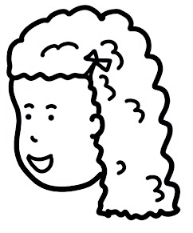
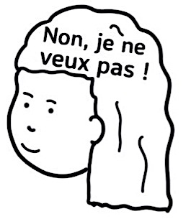
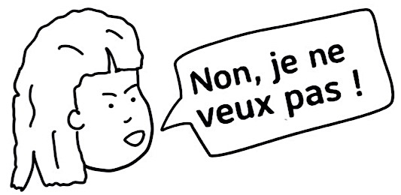
Pour réciter :
Faire du théâtre
Langage oral
Pour réciter :
Faire du théâtre
Langage oral
Je ne fais pas que réciter :
je dois jouer un rôle.
Je ne fais pas que réciter :
je dois jouer un rôle.
Pour jouer mon rôle au théâtre :
Je dois parler très fort.
Je dois connaître mon texte par cœur.
Je dois jouer : faire comme si j’étais le personnage.
Pour jouer mon rôle au théâtre :
Je dois parler très fort.
Je dois connaître mon texte par cœur.
Je dois jouer : faire comme si j’étais le personnage.

Slide 27
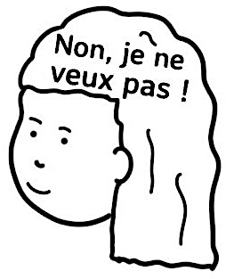
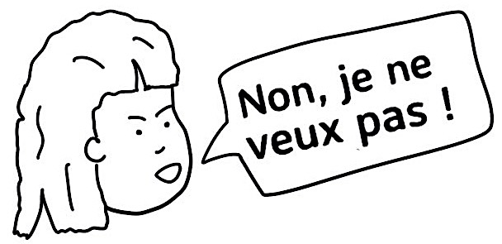

Slide 28
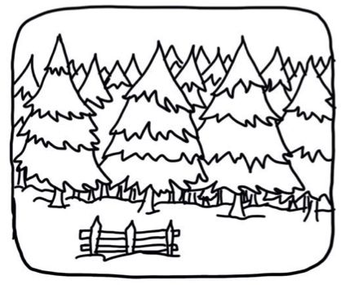
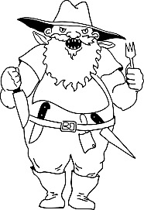
Pour décrire :
Décrire
Langage oral
Pour décrire :
Décrire
Langage oral
Je décris tout ce qui est important.
J’utilise des mots précis pour donner des détails.
Je décris tout ce qui est important.
J’utilise des mots précis pour donner des détails.
Pour décrire un personnage ou un paysage:
Je décris ce que je vois avec des adjectifs pour dire comment ils sont et des mots pour dire où et comment ils sont :
Je peux aussi décrire ce qui ne se voit pas (le caractère d’un personnage : gentil, calme, agité, patient…) ou ce que je resssens : calme, agréable, terrifiant….
Pour décrire un personnage ou un paysage:
Je décris ce que je vois avec des adjectifs pour dire comment ils sont et des mots pour dire où et comment ils sont :
Je peux aussi décrire ce qui ne se voit pas (le caractère d’un personnage : gentil, calme, agité, patient…) ou ce que je resssens : calme, agréable, terrifiant….
C’est une belle forêt de sapins verts, très hauts. Devant, il y a une petite barrière de bois. L’herbe est recouverte de neige blanche.
C’est une belle forêt de sapins verts, très hauts. Devant, il y a une petite barrière de bois. L’herbe est recouverte de neige blanche.
C’est un ogre très gros, avec des dents féroces et une grande barbe. Il porte un grand chapeau. Ses couteaux font très peur. Il est terrifiant.
C’est un ogre très gros, avec des dents féroces et une grande barbe. Il porte un grand chapeau. Ses couteaux font très peur. Il est terrifiant.

Slide 29
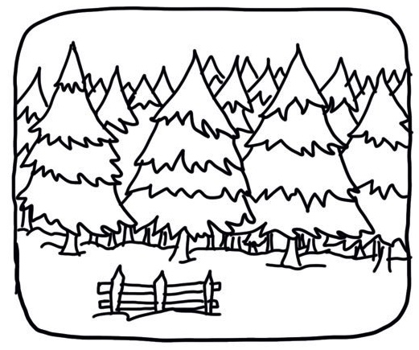
C’est une belle forêt de sapins verts, très hauts. Devant, il y a une petite barrière de bois. L’herbe est recouverte de neige blanche.
C’est un ogre très gros, avec des dents féroces et une grande barbe. Il porte un grand chapeau. Ses couteaux font très peur. Il est terrifiant.

Slide 30
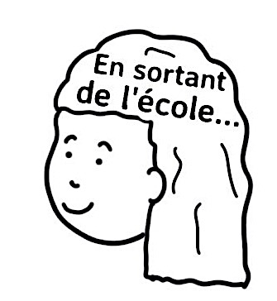
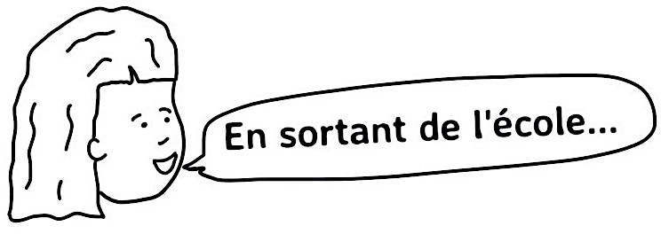
Pour réciter :
Réciter une poésie
Langage oral
Pour réciter :
Réciter une poésie
Langage oral
Je récite sans me tromper,
en mettant le ton.
Je récite sans me tromper,
en mettant le ton.
Pour réciter une poésie :
Je dois la connaître par cœur. Je n’oublie rien, je ne rajoute rien.
Je peux essayer de produire un effet sur ceux qui m’écoutent en mettant le ton :
Pour réciter une poésie :
Je dois la connaître par cœur. Je n’oublie rien, je ne rajoute rien.
Je peux essayer de produire un effet sur ceux qui m’écoutent en mettant le ton :

Slide 32
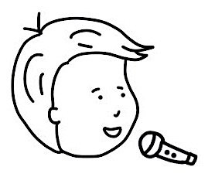
Pour s’écouter :
S’enregistrer
Langage oral
Pour s’écouter :
S’enregistrer
Langage oral
Pour progresser, je peux m’enregistrer
avec le micro et me réécouter.
Pour progresser, je peux m’enregistrer
avec le micro et me réécouter.
Pour m’enregistrer :
Je dois parler bien fort, près du micro mais sans le toucher.
J’appuie sur le bouton rouge pour commencer ou terminer. L’enregistrement marche quand le voyant est rouge.
J’essaie de m’appliquer pour que tout le monde comprenne et pour faire des progrès. Je peux m’écouter, entendre ce qui ne va pas, et recommencer.
Pour m’enregistrer :
Je dois parler bien fort, près du micro mais sans le toucher.
J’appuie sur le bouton rouge pour commencer ou terminer. L’enregistrement marche quand le voyant est rouge.
J’essaie de m’appliquer pour que tout le monde comprenne et pour faire des progrès. Je peux m’écouter, entendre ce qui ne va pas, et recommencer.

Slide 33
